Slide 1
Non-Standard-Datenbanken und Data Mining
First-n-, Top-k- und Skyline-Anfragen
Prof. Dr. Ralf Möller
Universität zu Lübeck
Institut für Informationssysteme

Slide 2
Übersicht
Semistrukturierte Datenbanken (JSON, XML) und Volltextsuche
Information Retrieval
Mehrdimensionale Indexstrukturen
Cluster-Bildung
Einbettungstechniken
First-n-, Top-k-, und Skyline-Anfragen
Probabilistische Datenbanken, Anfragebeantwortung, Top-k-Anfragen und Open-World-Annahme
Probabilistische Modellierung, Bayes-Netze, Anfragebeantwortungsalgorithmen, Lernverfahren,
Temporale Datenbanken und das relationale Modell,
Probabilistische Temporale Datenbanken
SQL: neue Entwicklungen (z.B. JSON-Strukturen und Arrays), Zeitreihen (z.B. TimeScaleDB)
Stromdatenbanken, Prinzipien der Fenster-orientierten inkrementellen Verarbeitung
Approximationstechniken für Stromdatenverarbeitung, Stream-Mining
Probabilistische raum-zeitliche Datenbanken und Stromdatenverarbeitungsssysteme: Anfragen und Indexstrukturen, Raum-zeitliches Data Mining, Probabilistische Skylines
Von NoSQL- zu NewSQL-Datenbanken, CAP-Theorem, Blockchain-Datenbanken

Slide 3

Non-Standard-Datenbanken und Data Mining
First-n und Top-k-Anfragen
Anwendungen
First-n-Anfragen
Optimierung
Skyline-Anfragen
Top-k-Anfragen
Fagins Algorithmus

Slide 4
STOP AFTER – Syntax
Projektion
Relationen
Selektion und Join-Bedingungen
SELECT ... FROM ... WHERE ...
GROUP BY ... HAVING ...
ORDER BY ...
STOP AFTER ...
Gruppierung
Sortierung
Selektion nach Gruppierung
Neu: Beschränkung der Ergebniskardinalität
M.J. Carey, Donald Kossmann: On Saying "Enough Already!" in SQL. SIGMOD Conference: 219-230, 1997

Slide 5
STOP AFTER – Semantik
Ohne Sortierung
  Willkürlich n Tupel aus dem SQL-Ergebnis
Mit Sortierung
  Erste n Tupel aus dem SQL-Ergebnis (sortiert)
  Bei Gleichheit bzgl. des Sortierprädikats willkürliche Auswahl falls n+1-tes Tupel usw. gleich n-tem Tupel
Daraus folgt:
Falls Ergebnis nur bis zu n Tupel → keine Wirkung

Slide 6
STOP AFTER – Beispiel
SELECT h.name, h.adresse, h.tel
FROM hotels h, flughäfen f
WHERE f.name = ‚LBC‘
ORDER BY distance(h.ort, f.ort)
STOP AFTER 5
Ergebnis: 5 Hotels mit aufsteigender Entfernung zu LBC
Können wir Indexstrukturen für distance() nutzen?

Slide 7

STOP AFTER: Berechnete Anzahl
Liste Name und Umsatz der 10% umsatzstärksten Softwareprodukte
SELECT p.name, v.umsatz
FROM Produkte p, Verkäufe V
WHERE p.typ = ´software´
AND p.id = v.prod_id
ORDER BY v.umsatz DESC
STOP AFTER (
)
SELECT count(*) / 10
FROM Produkte p, Verkäufe V
WHERE p.typ = ´software´
AND p.id = v.prod_id
Notes:
SELECT count(*)/10
FROM Produkte p
WHERE p.typ = ‚software‘

Slide 8
Praktische Ausprägungen
PostgreSQL:
SELECT ...
FROM ...
...
LIMIT { count | ALL }
OFFSET start
Verwendung in Kombination mit ORDER BY möglich und sinnvoll
Falls der Ausdruck count sich zu NULL evaluiert, wird ALL angenommen.
Falls der Ausdruck start sich zu NULL evaluiert, wird 0 angenommen.
SQL Server:
SELECT TOP n WITH TIES FROM tablename

Slide 9
Non-Standard-Datenbanken und Data Mining
First-n und Top-k-Anfragen
Anwendungen
First-n-Anfragen
Optimierung
Schlussakkord
Top-k-Anfragen
Fagins Algorithmus

Slide 10
Optimierung mit Stop-Operator
Platzierung des Stop Operators im Anfrageplan
Fundamentales Problem: Frühe Platzierung vorteilhaft aber risikoreich
  Vorteil: Kleine Zwischenergebnisse ⇒ geringe Kosten
  Risiko: Endergebnis nicht groß genug ⇒ Erneute Ausführung
Zwei Strategien
  „Konservativ“ und „aggressiv“

Slide 11
Optimierung mit Stop-Operator
Konservative Strategie
  Kostenminimal:
  Platziere Stop so früh wie möglich in Plan.
  Korrekt: Platziere Stop nie so, dass Tupel entfernt werden, die später eventuell gebraucht werden.
    Operatoren, die Tupel filtern, müssen also früher ausgeführt werden.

Slide 12
STOP AFTER: Optimierung
SELECT *
FROM mitarbeiter m, abteilung a
WHERE m.abt_id = a.id
ORDER BY m.gehalt DESC
STOP AFTER 10
Wie würden Sie den Anfragebeantwortungsplan gestalten?
Unter welchen Bedinungen ist eine Optimierung möglich?
Notes:
SELECT *
FROM mitarbeiter m, abteilung a
WHERE m.abt_id = a.id
ORDER BY m.gehalt DESC
STOP AFTER 10

Slide 13
Optimierung mit Stop-Operator
SELECT *
FROM mitarbeiter m, abteilung a
WHERE m.abt_id = a.id
ORDER BY m.gehalt DESC
STOP AFTER 10
Stop(10)
sortStop
m.abt_id NOT NULL
m.abt_id ist Fremdschlüssel
⋈_{m.abt_id = a.id}
Unter welchen
Bedingungen?
⋈_{m.abt_id = a.id}
Stop(10)
sortStop
Mitarbeiter m
Abteilung a
Mitarbeiter m
Abteilung a

Slide 14
Optimierung mit Stop-Operator
SELECT *
FROM mitarbeiter m, abteilung a
WHERE m.abt_id = a.id
AND a.name = ‚Verkauf‘
ORDER BY m.gehalt DESC
STOP AFTER 10
Stop(10)
sortStop
⋈_{m.abt_id = a.id}
Nein!
Erlaubt?
⋈_{m.abt_id = a.id}
Stop(10)
sortStop
a.Name = ‚Verkauf‘
a.Name = ‚Verkauf‘
Mitarbeiter m
Abteilung a
Mitarbeiter m
Abteilung a

Slide 15
Optimierung mit Stop-Operator (aggressiv)
SELECT *
FROM mitarbeiter m,
abteilung a, reisen r
WHERE m.abt_id = a.id
AND r.konto = m.reisekonto
ORDER BY m.gehalt DESC
STOP AFTER 10
Stop(10)
⋈_{m.abt_id = a.id}
Restart
Abteilung a
⋈_{m.rkonto = r.konto}
Stop(20)
sortStop
Reise r
Mitarbeiter m

Slide 16
Top-k-Anfragen
Gegeben eine Menge von Tupeln jeweils mit einer Bewertung hergeleitet aus ggf. mehreren Attributen
Beispiele für Bewertungsfunktionen:
  Min, Max, Linearkombination
Beispiel: Hotels
für Dienstreise
  Distanz Strand
  Distanz Conference
  Center
id | Dbeach | Dconf | Score
a | 1 | 6 | 7
b | 3 | 4 | 7
c | 4 | 3 | 7
d | 3 | 1 | 4
e | 5 | 1 | 6
f | 2 | 2 | 4
g | 1 | 4 | 5

Slide 17
Ziel: Dbeach(x)+Dconf(x) minimieren
Bewertung basierend auf Dbeach(x)+Dconf(x)
Dconf
id | Dbeach | Dconf | Score
a | 1 | 6 | 7
b | 3 | 4 | 7
c | 4 | 3 | 7
d | 3 | 1 | 4
e | 5 | 1 | 6
f | 2 | 2 | 4
g | 1 | 4 | 5
a (1,6)
g (1,4)
b (3,4)
0 1 2 3 4 5 6
c (4,3)
f (2,2)
d (3,1)
e (5,1)
Beste Hotels: d, f
Zweitbeste: g
Drittbeste: e
Nächstbeste: a, b, c
Dbeach
0 1 2 3 4 5 6

Slide 18
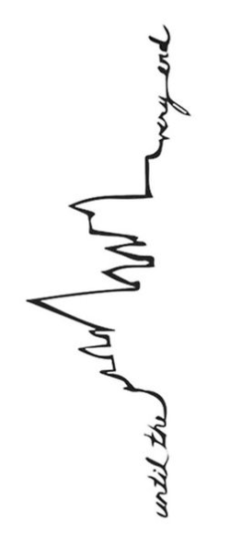
Alternative: Skyline-Anfragen
y
Dominierung:
g dominiert b weil 1<3 und 4=4
f dominiert c weil 2<4 und 2<3
d dominiert e weil 3<5 und 1=1
dominiert
a (1,6)
g (1,4)
b (3,4)
0 1 2 3 4 5 6
c (4,3)
Skyline ist definiert als Menge: { g, f, d }
Diese Objekte werden nicht
durch ein anderes Objekt dominiert.
f (2,2)
d (3,1)
e (5,1)
x
0 1 2 3 4 5 6
Vorteil: Schwellwert k muss nicht
spezifiziert werden
nicht dominiert

Slide 19

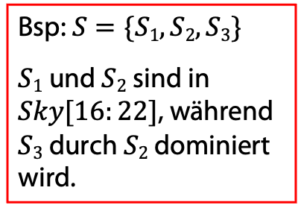

Intervall-Skyline
Gebeben eine Menge $S$ von Zeitreihen und ein Intervall $[i: j]$. Eine Intervall-Skyline ist ein Zeitreihe $s ∈S$, die nicht von anderen Zeitreihen aus $S$ dominiert wird.
Wir schreiben:
Bsp: $S=\{S1, S2, S3\}$
$S1$ und $S2$ sind in $Sky[16:22]$, während $S3$ durch $S2$ dominiert wird.
S₂
S₁
S₃
Wird im Rahmen von Stromdatenbanken
später behandelt

Slide 20
Agenda
Top-k-Anfragen
  Fagins Algorithmus (FA)
  Threshold-Algorithmus (TA), No Random Access Algorithmus (NRA) und Kombinationen davon (CA)
Skyline-Anfragen
  Nested-Block-Loop, Teile-und-Herrsche, Nächste Nachbarn
  Branch-and-Bound-Skyline-Algorithmus (Verwendung von R-Bäumen)

Slide 21
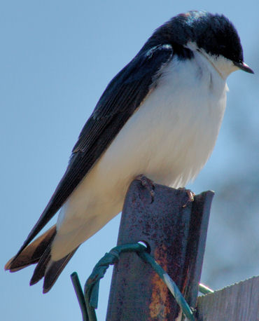
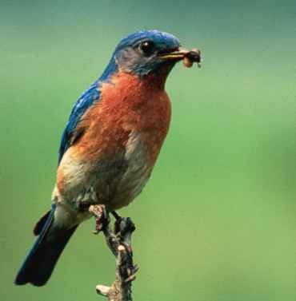

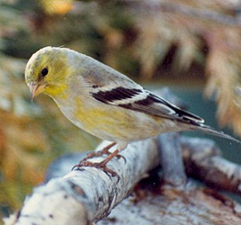

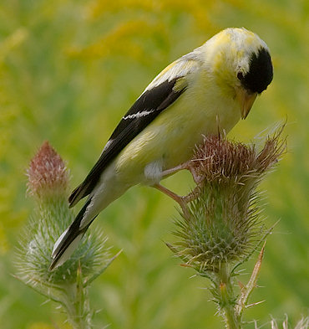
Top-k-Berechnung
Nehmen wir an, die Datenbasis enthält 5 Bildobjekte
O0, O1, O2, O3 and O4
Bilddatenbank
Anfragebild Q
O1
O3
O4
O0
?
O2
Top-2
Bilder

Slide 22
Top-k-Berechnung
Datenbasis entspricht n x m Bewertungsmatrix für die Bewertungen eines jeden Objekts bzgl. aller Attribute
a1 | a2 | a3 | a4 | a5
O3, 99 | O1, 91 | O1, 92 | O3, 74 | O3, 67
O1, 66 | O3, 90 | O3, 75 | O1, 56 | O4, 67
O0, 63 | O0, 61 | O4, 70 | O0, 56 | O1, 58
O2, 48 | O4, 07 | O2, 16 | O2, 28 | O2, 54
O4, 44 | O2, 01 | O0, 01 | O4, 19 | O0, 35
Für jedes Attribut sind die Bewertungen absteigend sortiert

Slide 23
Top-k-Berechnung – Algorithmus FA
Schritt 1:
Lese Tupel für jede sortierte Liste (sortierter Zugriff)
Halte, wenn k Objekte mit allen Attributwerten bekannt
Schritt 2:
Generiere Tabellenzugriffe, um fehlende Werte zu erhalten (zufälliger Zugriff)
Schritt 3:
Berechne die Bewertungen der gesehenen Objekte
Gebe k höchstbewertete Objekte zurück

Slide 24
Top-k-Berechnung – Algorithmus FA
Schritt 1:
Lese Tupel für jede sortierte Liste (sortierter Zugriff)
Halte, wenn k Objekte mit allen Attributwerten bekannt
a1 | a2 | a3 | a4 | a5
O3, 99 | O1, 91 | O1, 92 | O3, 74 | O3, 67
O1, 66 | O3, 90 | O3, 75 | O1, 56 | O4, 67
O0, 63 | O0, 61 | O4, 70 | O0, 56 | O1, 58
O2, 48 | O4, 07 | O2, 16 | O2, 28 | O2, 54
O4, 44 | O2, 01 | O0, 01 | O4, 19 | O0, 35
id | a1 | a2 | a3 | a4 | a5
O3 99 90 75 74 67
O1 66 91 92 56 58
O4 70 67
O0 63 61 56
Kein weiterer sortierter Zugriff nötig, denn es sind k=2 Objekte
mit allen Attributwerten bekannt (Objekte O1 and O3).

Slide 25
Top-k-Berechnung – Algorithmus FA
Schritt 2:
Generiere Tabellenzugriffe, um fehlende Werte zu erhalten
(zufälliger Zugriff)
a1 | a2 | a3 | a4 | a5
O3, 99 | O1, 91 | O1, 92 | O3, 74 | O3, 67
O1, 66 | O3, 90 | O3, 75 | O1, 56 | O4, 67
O0, 63 | O0, 61 | O4, 70 | O0, 56 | O1, 58
O2, 48 | O4, 07 | O2, 16 | O2, 28 | O2, 54
O4, 44 | O2, 01 | O0, 01 | O4, 19 | O0, 35
id | a1 | a2 | a3 | a4 | a5
O3 99 90 75 74 67
O1 66 91 92 56 58
44
07
19
O4 70 67
O0 63 61 56
01
35
Alle fehlenden Werte für gesehene Objekte sind
bestimmt. Keine weiteren Zugriffe nötig.

Slide 26
Top-k-Berechnung – Algorithmus FA
Schritt 3:
Berechne die Bewertungen der gesehenen Objekte
Gebe k höchstbewertete Objekte zurück
Totale Bewertung
id | a1 | a2 | a3 | a4 | a5
O3 99 90 75 74 67
405
Top-2
O1 66 91 92 56 58
363
44
07
19
207
O4 70 67
01
35
216
O0 63 61 56
Daher sind die besten Objekte für die Anfrage:
O3 mit Bewertung 405 and O1 mit Bewertung 363.
Die besten sind nicht notwendigerweise unter den ersten k.

Slide 27
Top-k: Fagins Algorithmus
  Gegeben: Tabelle mit Objekten
  und Bewertungsfunktion g_{A}(x) mit A = A₁ ∧ A₂ ∧ ... ∧ A_{m}
Behauptung:
  Fagins Algorithmus findet die Top-k Objekte gemäß g_{A}(x).
Beweis:
  Idee: Wir zeigen für jedes ungesehene Objekt y,
  dass es nicht unter den Top-k sein kann:
  Notation x: gesehene Objekte, y: ungesehene Objekte
  Wir haben absteigend sortiert: Für jedes x der Joinmenge nach Phase 1 und jedes Prädikat Ai gilt: g_{Ai}(y) ≤ g_{Ai}(x), wenn g_{Ai}(x) schon definiert (und das ist ja schon für k Objekte der Fall: Abbruch-Kriterium Phase 1)
  Phase 3: g_{A1 ∧ A2 ∧ ... ∧ Am}(x) = reduce(+, {g_{A1}(x), g_{A2}(x),..., g_{Am}(x)}, 0)
  Da jedes Attribut der vollständig gesehenen Objekte z besser, gilt:
  g_{A1 ∧ A2 ∧ ... ∧ Am}(y) ≤ g_{A1 ∧ A2 ∧ ... ∧ Am}(z)
  Es gibt kein y, das besser ist als die vollst. gesehenen Objekte z
  (vielleicht sind ja die in Phase 2 vervollständigten Objekte z noch besser als die k vollständig nach Phase 1 gesehenen Objekte x, aber die z werden ja
  in Phase 3 auch überprüft)

Slide 28
Top-k: Fagins Algorithmus
Aufwand: O(n^{(m-1)/m}k^{1/m}) (Beweis: siehe [Fa96])
  n = DB-Größe; m = Anzahl der Konjunkte (Attribute/DBs)
    Beispiel: 10000 Objekte, 3 Konjunkte, Top 10
    10.000^{2/3} x 10^{1/3} = 1.000
  Gilt falls A_{i}-Werte unabhängig.
Zum Vergleich: Naiver Algorithmus in O(nm)
  Im Beispiel: 10.000 x 3 = 30.000
Weiterentwicklung: Threshold Algorithmus (TA),
No Random Access Algorithmus (NRA),
Combined Algorithm (CA)
Ronald Fagin. Combining Fuzzy Information from Multiple Systems. PODS-96, 216-226., 1996

Slide 29
Top-k-Berechnung – Algorithmus TA
FA benötigt relativ viel Pufferspeicher, daher wurden Verbesserung vorgeschlagen, z.B. den Algorithmus TA (Threshold Algorithm)
Hauptidee:
Einführung eines Schwellwerts, um zu bestimmen, wann der Zugriff auf die sortierten Werte beendet werden kann
Ronald Fagin, Amnon Lotem, and Moni Naor. Optimal aggregation
algorithms for middleware. In Proceedings of the 20th
ACM SIGMOD-SIGACT-SIGART Symposium on Principles of Database Systems
(PODS '01). ACM, New York, NY, USA, 102-113., 2001

Slide 30
Top-k-Berechnung – Algorithmus TA
Überblick über TA
Schritt 1:
Lese Attributwerte aus jeder sortierten Liste (sortierter Zugriff)
Für jedes gesehene Objekt x:
  Verwende zufälligen Zugriff, um fehlende Werte zu bestimmen
  Bestimme die Bewertung F(x) von Objekt x.
  Falls Objekt unter den ersten top-k, behalte es im Puffer
Schritt 2:
Bestimme Schwellwert T basierend auf mit sortiertem Zugriff schon gesehener Objekte
T = a₁(p) + a₂(p) + … + a_{m}(p) wobei p die aktuelle Position des sortierten Zugriffs ist
Falls es k Objekte mit Gesamtbewertung ≥ T gibt
dann HALTE und bestimme Ergebnis
sonst p := p + 1 und GOTO Schritt 1

Slide 31
Top-k-Berechnung – Algorithmus TA
Schritt 1:
Lese Attribute aus jeder sortierten Liste (sortierter Zugriff)
Für jedes gesehene Objekt x:
  Verwende zufälligen Zugriff, um fehlende Werte zu bestimmen
  Bestimme die Bewertung F(x) von Objekt x.
  Falls Objekt unter den ersten top-k, behalte es im Puffer
BUFFER:
(O3, 405)
(O1, 363)
a1 | a2 | a3 | a4 | a5
O3, 99 | O1, 91 | O1, 92 | O3, 74 | O3, 67
O1, 66 | O3, 90 | O3, 75 | O1, 56 | O4, 67
O0, 63 | O0, 61 | O4, 70 | O0, 56 | O1, 58
O2, 48 | O4, 07 | O2, 16 | O2, 28 | O2, 54
O4, 44 | O2, 01 | O0, 01 | O4, 19 | O0, 35
id | a1 | a2 | a3 | a4 | a5 | F
p=1
O3 99 90 75 74 67 405
O3 99 74 67
O1 91 92
O1 66 91 92 56 58 363

Slide 32
Top-k-Berechnung – Algorithmus TA
Schritt 2:
Bestimme Schwellwert T basierend auf mit sortiertem Zugriff schon gesehene Objekte
T = a1(p) + a2(p) + … + am(p) wobei p die aktuelle Position des sortierten Zugriffs ist
Falls es k Objekte mit Gesamtbewertung ≥ T gibt
dann HALTE und bestimme Ergebnis
sonst p := p + 1 und GOTO Schritt 1
BUFFER:
(O3, 405)
(O1, 363)
a1 | a2 | a3 | a4 | a5
O3, 99 | O1, 91 | O1, 92 | O3, 74 | O3, 67
O1, 66 | O3, 90 | O3, 75 | O1, 56 | O4, 67
O0, 63 | O0, 61 | O4, 70 | O0, 56 | O1, 58
O2, 48 | O4, 07 | O2, 16 | O2, 28 | O2, 54
O4, 44 | O2, 01 | O0, 01 | O4, 19 | O0, 35
id | a1 | a2 | a3 | a4 | a5 | F
 |  |  |  |  |  | 405
 |  |  |  |  |  | 363
p=1
O3 99 90 75 74 67
O1 66 91 92 56 58
T = 99+91+92+74+67 = 423
Es gibt keine k Objekte mit Bewertung ≥ T, GOTO Schritt 1…

Slide 33
Top-k-Berechnung – TA algorithm
Schritt 1: (zweite Ausführung)
Lese Attribute aus jeder sortierten Liste (sortierter Zugriff)
Für jedes gesehene Objekt x:
  Verwende zufälligen Zugriff, um fehlende Werte zu bestimmen
  Bestimme die Bewertung F(x) von Objekt x.
  Falls Objekt unter den ersten top-k, behalte es im Puffer
BUFFER:
(O3, 405)
(O1, 363)
a1 | a2 | a3 | a4 | a5
O3, 99 | O1, 91 | O1, 92 | O3, 74 | O3, 67
O1, 66 | O3, 90 | O3, 75 | O1, 56 | O4, 67
O0, 63 | O0, 61 | O4, 70 | O0, 56 | O1, 58
O2, 48 | O4, 07 | O2, 16 | O2, 28 | O2, 54
O4, 44 | O2, 01 | O0, 01 | O4, 19 | O0, 35
id | a1 | a2 | a3 | a4 | a5 | F
O3 99 90 75 74 67 405
p=2
O1 66 91 92 56 58 363
O4 44 07 70 19 67 207
O4 67 207

Slide 34
Top-k-Berechnung – TA algorithm
Schritt 2: (zweite Ausführung)
Bestimme Schwellwert T basierend auf mit sortiertem Zugriff schon gesehene Objekte
T = a1(p) + a2(p) + … + am(p) wobei p die aktuelle Position des sortierten Zugriffs ist
Falls es k Objekte mit Gesamtbewertung ≥ T gibt
dann HALTE und bestimme Ergebnis
sonst p := p + 1 und GOTO Schritt 1
BUFFER:
(O3, 405)
(O1, 363)
a1 | a2 | a3 | a4 | a5
O3, 99 | O1, 91 | O1, 92 | O3, 74 | O3, 67
O1, 66 | O3, 90 | O3, 75 | O1, 56 | O4, 67
O0, 63 | O0, 61 | O4, 70 | O0, 56 | O1, 58
O2, 48 | O4, 07 | O2, 16 | O2, 28 | O2, 54
O4, 44 | O2, 01 | O0, 01 | O4, 19 | O0, 35
id | a1 | a2 | a3 | a4 | a5 | F
O3 99 90 75 74 67 405
p=2
O1 66 91 92 56 58 363
O4 44 07 70 19 67 207
T = 66+90+75+56+67 = 354
Beide Objekte im Puffer haben Bewertung >T. STOP und erzeuge Antwort

Slide 35
Top-k-Berechnung - FA vs. TA
TA betrachtet i.a. weniger Objekte als FA
  TA hält mindestens so früh wie FA
    Wenn wir k Objekte in FA sehen, ist ihre Bewertung größer oder gleich dem TA-Schwellwert
TA könnte mehr zusätzliche zufällige Zugriffe erzeugen als FA
  In TA, (m-1) zufällige Zugriffe pro Objekt
  In FA, zufällige Zugriffe am Ende, nur für fehlende Werte
TA benötigt nur begrenzten Pufferspeicher (k) bei möglicherweise mehr zufälligen Zugriffen
FA verwendet unbegrenzten Pufferspeicher (ggf. alle Tupel)

Slide 36
Top-k-Berechnung – Andere Methoden
Fagin et al. haben weitere relevante Varianten vorgeschlagen:
Algorithmus NRA (No Random Access): verwendet
nur sortierten Zugriff, keinen zufälligen Zugriff
Algorithmus CA (Combined Algorithm):
Kombination von TA und NRA für bessere Performanz
Weitere Entwicklungen:
Verteilte Top-k-Berechnung
Top-k-Berechnung mit Joins für Bewertung
Top-k mit probabilistischen Daten (kommt später)
Vermeidung der Angabe von k und der Aggregation der Attributwerte
Ronald Fagin, Amnon Lotem, and Moni Naor. Optimal aggregation
algorithms for middleware. In Proceedings of the twentieth
ACM SIGMOD-SIGACT-SIGART symposium on Principles of database systems
(PODS '01). ACM, New York, NY, USA, 102-113., 2001

Slide 37
Non-Standard-Datenbanken und Data Mining
Von First-n- und Top-k-Anfragen zu Skyline-Anfrage
Anwendungen
First-n-Anfragen
Optimierung
Skyline-Anfragen
Top-k-Anfragen
Fagins Algorithmen

Slide 38
Skyline-Berechnung
Top-k
Skyline
Dconf
Dconf
a (1,6)
a (1,6)
g (1,4)
b (3,4)
g (1,4)
b (3,4)
0 1 2 3 4 5 6
0 1 2 3 4 5 6
c (4,3)
c (4,3)
f (2,2)
f (2,2)
d (3,1)
e (5,1)
d (3,1)
e (5,1)
0 1 2 3 4 5 6
Dbeach
0 1 2 3 4 5 6
Dbeach
f, d (best objects)
Skyline objects: g, f, d
g (next best)
e (next best)

Slide 39
Skyline (auch: Intervall-Skyline)
Gebeben eine Menge $S$ von Zeitreihen und ein Intervall $[i: j]$. Eine Intervall-Skyline ist ein Zeitreihe $s ∈S$, die nicht von anderen Zeitreihen aus $S$ dominiert wird.
Wir schreiben:
S₂
S₁
S₃
Stephan Börzsönyi, Donald Kossmann, Konrad Stocker.
"The Skyline Operator". In Proceedings 17th International
Conference on Data Engineering: 421–430, 2001

Slide 40
Skyline vs. konvexe Hülle
Skyline
Konvexe Hülle

Slide 41
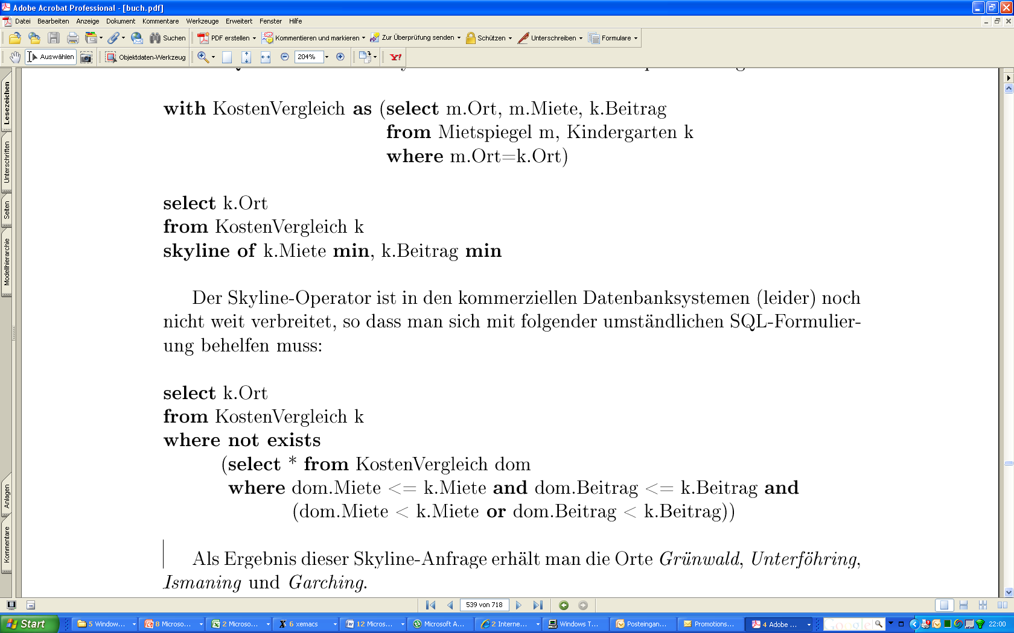
Skyline in Standard-SQL?
and
Datenbanksysteme werden kaum in der Lage sein,
eine solche Anfrage angemessen zu optimieren

Slide 42
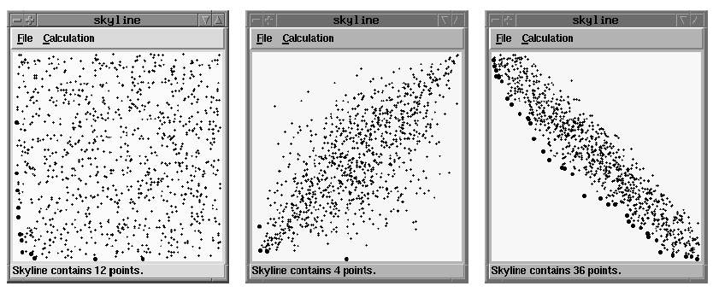
Pures SQL ineffektiv auf großen Datenmengen
independent
correlated
anti-correlated
Je nach Korrelation der Daten
kann Skyline groß oder klein sein

Slide 43
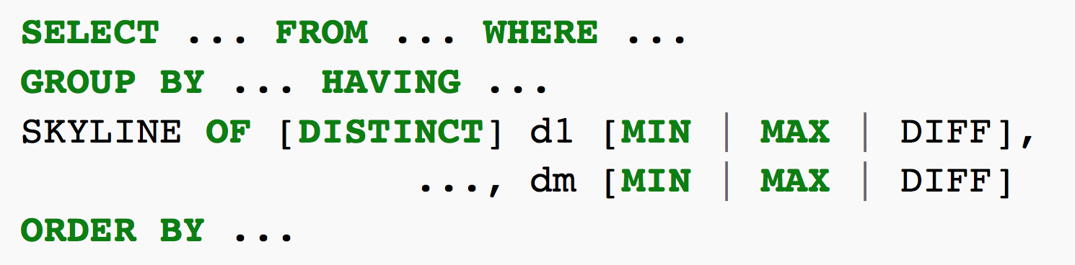
Skyline als SQL-Erweiterung
MIN: Minimierung der Skyline-Werte, MAX: Maximierung, DIFF: Unterschiedlich (different)

Slide 44
Verfahren zur Skyline-Berechnung
Index-basierte Skyline
Block Nested Loop (BNL): Führt geschachtelte Schleifen über Datenblöcke aus, blockweises Lesen
Divide and Conquer (DC): Teilt den Raum auf, löst das Problem in Teilräumen und fügt die Teillösungen zusammen
Nearest-Neighbor (NN): Verwendet R-Baum-Index und führt Folge von Nächste-Nachbarn-Anfragen aus, bis Skyline-Objekte gefunden sind

Slide 45
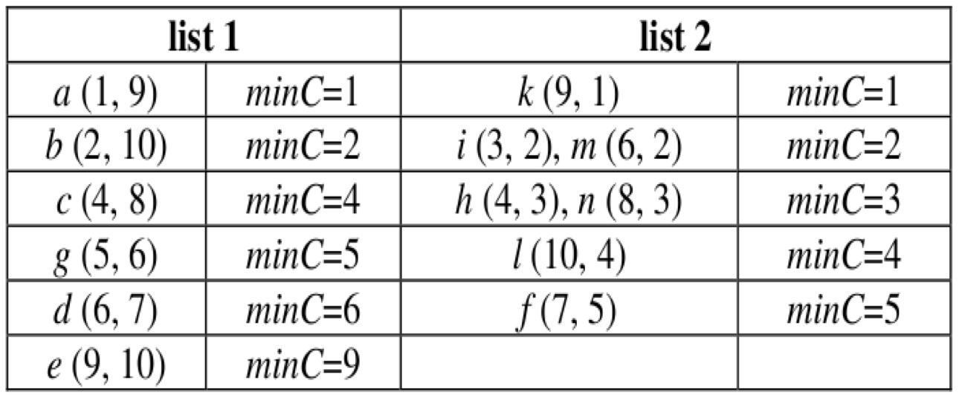
Indexbasierte Skyline-Bestimmung
Organisiere Datenpunkte p=(x₁, x₂, …, x_{d}) in d Listen,
so dass p in Liste i kommt, wenn p_{i} am kleinsten
Listen L_{i} aufsteigend sortiert (nach Attribut p_{i})
Bearbeitung von Teilmengen aus L_{i} mit gleichem Wert p_{i}
Donald Kossmann, Frank Ramsak, and Steffen Rost. Shooting stars in the sky: an online algorithm for skyline queries. In Proceedings of the 28th international conference on Very Large Data Bases (VLDB '02). VLDB Endowment, 275–286. 2002.

Slide 46
Indexbasierte Skyline-Bestimmung
Berechnung der Skyline auf Teilmengen der Punkte
Füge die nicht dominierten Punkte in Skyline-Liste ein
  Skyline := {}
  Lade erste Elemente aus jeder Liste, behandle Element mit kleinstem minC (hier a, k), wähle a und füge a zur Skyline-Liste hinzu.
  Betrachte Elemente b und k bzgl. minC, füge k zur Skyline hinzu, b dominiert von a
  Lade {i,m} ; Betrachte Elemente in {i,m}
  Füge i zur Skyline-Liste hinzu
  Algorithmus hält, weil keine anderen Elemente besser sind als i
    Für den Test wird B-Baum in der jeweiligen Dimension benötigt
  Skyline ist {a,k,i}
entfällt

Slide 47
Warum hält der Algorithmus mit i in der Skyline?
i = (3, 2)
Verwende B-Baum der Dimension 1, um 3 zu finden
Scanne nach links
bis MinC₁:
b schon gesehen
  Bei i=(4, 2) wäre
  c noch zu prüfen
Verwende B-Baum der Dimension 2, um 2 zu finden
Scanne nach links bis MinC₂:
k schon gesehen
  Bei i=(3, 3) wäre h noch zu prüfen
  (m käme auch noch vorher)
Nur, effektiv,
wenn B-Baum-Indexe
vorhanden!
Meist für Punkte nicht
vorgesehen

Slide 48
Algorithmus Block-Nested-Loop (BNL)
Gegeben:
  Datei 1 mit Tupeln, Hilfsdatei Datei 2
  Puffer (Block, klein) und Fenster (klein) im Hauptspeicher
Bis Datei 1 leer:
  Lese nächste Tupel blockweise aus Datei 1 in Puffer
  Für alle Tupel t im Block:
    Für alle Tupel t' im Fenster
      Vergleiche t mit t', prüfe, ob t dominiert wird
      Entferne t' aus Fenster, wenn durch t dominiert
    Übernehme t in Fenster, wenn nicht dominiert
    Falls Fenster voll, schreibe t in Datei 2
Wenn Tupel in Datei 2 gefunden, schreibe Fenster in Datei 2
mache mit Datei 2 als Datei 1 weiter
Stephan Börzsönyi, Donald Kossmann, Konrad Stocker.
"The Skyline Operator". In Proceedings 17th International
Conference on Data Engineering: 421–430, 2001

Slide 49
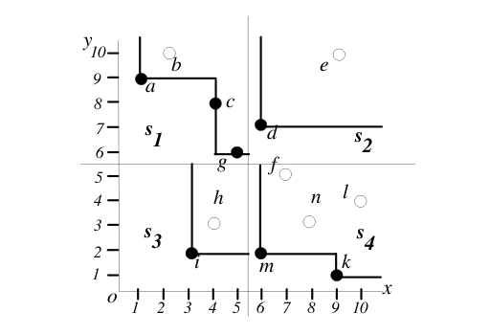
Divide and Conquer (Sykline-Algorithmus DC)
Zerlege Datenmenge in Partitionen, so dass jede Partition in den Speicher passt (ggf. mit Vorabfilterung pro Block – Early Skyline – siehe indexbasierte Verfahren)
Bestimme Skyline pro Partition (z.B. mit BNL)
Kombiniere Teillösungen zur Gesamtlösung
Teillösungen
{a,c,g}
{d}
{i}
{m,k}
Gesamtlösung
{a,i,k}
Nachteil: Hohe IO-Kosten
Funktioniert nur bei kleiner Skyline
Stephan Börzsönyi, Donald Kossmann, Konrad Stocker.
"The Skyline Operator". In Proceedings 17th International
Conference on Data Engineering: 421–430, 2001

Slide 50
Early Skyline
Für jeden Block eliminiere Punkte, die von anderen dominiert werden
Falls Index vorhanden, kann dieser verwendet werden
Erhöhte CPU-Kosten
Weniger IO, da weniger Punkte/Tupel in den nachfolgenden Partitionierungsschritten
Besonders effektiv bei kleiner Skyline

Slide 51
Bewertung
BNL i.a. besser als DC, sofern Blockgröße hoch
Early Skyline effektiv für DC
  Kleinere Partitionen : Algorithmus terminiert schnell
DC ohne Early Skyline:
  Schwach: Hohe I/O-Komplexität
BNL-Varianten gut, wenn Skyline klein
  Bei mehr Dimensionen (Skyline wird größer) wird DC besser
  Dito bei mehr Speicher (weniger Partititionen)

Slide 52
Annahme
Datenpunkte in k-d-B-Baum eingetragen
Abstand eines Punktes vom Ursprung
als Manhatten-Abstand modelliert
NN-Anfrage mit
k-d-Baum
y
x
mindist(mbr(e)) = x + y

Slide 53
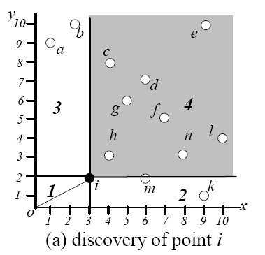
Skyline-Algorithmus Nächste Nachbarn (NN)
Führe NN-Anfrage vom Ursprung aus zur Bestimmung des nächsten Nachbarn von o
Kein Punkt in der
dominierten
Region wird mehr
betrachtet
Ergebnis der NN-Suche
verwendet zur
Partitionierung des
Raumes
Zwei Partitionen
Partition1: Fläche 3 Partition2: Fläche 2

Slide 54
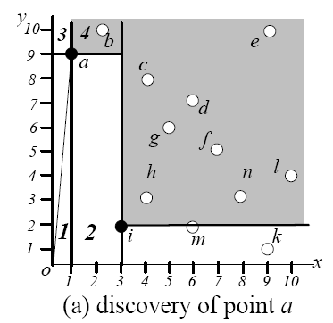
Nächste Nachbarn (NN)
Partitionen kommen auf Agenda
Solange Agenda nicht leer:
  Nehme Partition von Agenda
  und führe NN aus
Vergleich mit BNL, DC?
  K-d-Baum notwendig
Skyline mit R-Bäumen über Punktdaten?
  Branch and Bound Skyline (BBS)

Slide 55
BBS-Algorithmus: R-Bäume mit Punktdaten
Jeder Knoten
korrespondiert
zu einer
Festplattenseite

Slide 56
R-Bäume – Wiederholung

Slide 57
R-Bäume – Wiederholung
E7
E5
E6
E4
E3

Slide 58
R-Bäume – Wiederholung
y axis
10
m
g
h
E7
8
E5
l
f
E6
k
6
e
E
2
E4
i
j
d
E
1
4
b
E3
a
2
c
x axis
0
2
4
6
8
10
Root
E
1
E
2
E
1
E
3
E
4
E
5
E
6
E
7
E
2
a
b
c
d
e
f
g
h
i
j
k
l
m
E
3
E
4
E
5
E
6
E
7

Slide 59
R-Bäume – Wiederholung
y axis
10
m
g
h
E7
8
E5
l
f
E6
k
6
e
E
2
E4
i
j
d
E
1
4
b
E3
a
2
c
x axis
0
2
4
6
8
10
Root
E
1
E
2
E
1
E
3
E
4
E
5
E
6
E
7
E
2
a
b
c
d
e
f
g
h
i
j
k
l
m
E
3
E
4
E
5
E
6
E
7

Slide 60
BBS Algorithmus
Verwendung einer Prioritätswarteschlange,
in der R-Baum-Einträge e nach Manhattan-Abstand verwaltet werden:
Links-unten von
mbr(e) bis Nullpunkt
mbr(e)
y
x
D. Papadias, Y. Tao, G. Fu und B. Seeger, „An Optimal and Progressive Algorithm for Skyline Queries,“ ACM SIGMOD, pp. 467-478, 2003
mindist(mbr(e)) = x + y
Dimitris Papadias, Yufei Tao, Greg Fu, and Bernhard Seeger. 2005. Progressive skyline computation in database systems. ACM Trans. Database Syst. 30, 1, 41–82. 2005.
Dimitris Papadias, Yufei Tao, Kyriakos Mouratidis, and Chun Kit Hui.
Aggregate nearest neighbor queries in spatial databases,
ACM Trans. Database Syst. 30, 2, 529-576, 2005.

Slide 61
BBS Algorithmus – Entscheidungen
1. Wann verzweigen (branch): Welchen Teil des Suchraums soll als nächstes betrachtet werden?
2. Wie begrenzen (bound): Welche Teile des Suchraums können sicher eliminiert werden

Slide 62
BBS Algorithmus – Beispiel
Nehme an, alle Punkte sind in einem R-Baum eingetragen
mindist(mbr) = Manhatten-Distanz zwischen Punkt links-unten und Ursprung

Slide 63
BBS Algorithmus – Beispiel
Warteschlangenschlüssel =
mindist vom MBR.
Aktion Warteschlange

Slide 64
BBS Algorithmus – Beispiel
Verarbeitung nach
mindist-Werten sortiert
Aktion Warteschlange

Slide 65
BBS Algorithmus – Beispiel
Aktion Warteschlange

Slide 66
BBS Algorithmus – Beispiel
Aktion Warteschlange

Slide 67
BBS Algorithmus – Beispiel
Aktion Warteschlange

Slide 68
BBS Algorithmus – Beispiel
Aktion Warteschlange

Slide 69
BBS Algorithmus – Beispiel
Aktion Warteschlange

Slide 70
Branch-and-Bound-Skyline (BBS)
algorithm BBS (rt, type, f, test)
// rt is an R-tree on the dataset, type denotes the type of priority queue
// f is a point distance function, test is a tester for the data points
let pq = build_priority_queue(type, map(lambda(o) return (o, f(o)), root(rt))
result = {} // skyline
object
while not empty?(pq) do
object := delete_next(pq)
if test(object) then
if always(lambda(o) not dominates?(o, object), result) then
if point?(object) then
result := filter(lambda(o) return not dominates?(object, o), result) ∪ {object}
else // intermediate object
for child in children(object) do
if always(lambda(o) return not dominates?(o, child), result) then
insert((child, f(child)), pq)
return result
function mindist(o)
if point?(o) then
return point_x(o) + point_y(o)
else
return point_x(leftbottom(mbr(o))) + point_y(leftbottom(mbr(o)))
BBS(data-rtree, ‘min’, mindist, lambda(x) true)
D. Papadias, Y. Tao, G. Fu und B. Seeger, „An Optimal and Progressive Algorithm for Skyline Queries,“ ACM SIGMOD, pp. 467-478, 2003

Slide 71
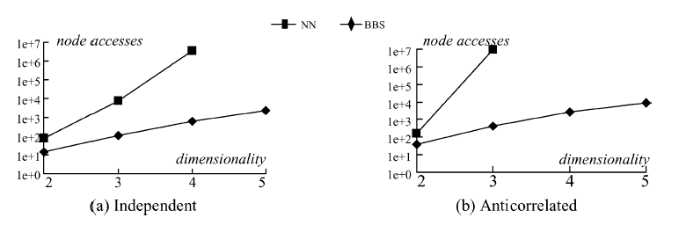
BBS Algorithm - Vergleich
BBS besser als vorige Skyline-Algorithmen bzgl.
CPU-Zeit und I/O-Zeit
Weiterentwicklungen:
Subspace-Skylines, verteilte Skylines, Approximationen
Wir haben erst die Spitze des Eisbergs betrachtet!
Number of R-tree node accesses vs dimensionality
Dimitris Papadias, Yufei Tao, Kyriakos Mouratidis, and Chun Kit Hui.
Aggregate nearest neighbor queries in spatial databases,
ACM Trans. Database Syst. 30, 2, 529-576, 2005

Slide 72
Non-Standard-Datenbanken und Data Mining
Von First-n- und Top-k-Anfragen zu Skyline-Anfrage
Anwendungen, First-n-Anfragen, Optimierung
Top-k-Anfragen
Fagins Algorithmen
Kombinierte Anfragen
Top-k und räumliche Nähe
Skyline-Anfragen
72

Slide 73
Acknowledgements:
Efficient Processing of Top-k Spatial Preference Queries
João B. Rocha-Junior, Akrivi Vlachou, Christos Doulkeridis, and Kjetil Nørvåg
João B. Rocha-Junior et al., Efficient Processing of Top-k Spatial Preference Queries VLDB’ 2011

Slide 74
Top-k-Präferenzanfragen für räumliche Objekte
Rangordnung von Objekten definiert auf Basis von benachbarten Objekten mit bestimmten Eigenschaften
Räumliche Nähe mit anderen Rangmaßen kombiniert
Notes:
Limited to queries restricted to spatial constraints
This query take in account the quality (score) of the features

Slide 75
Top-k-Präferenzanfragen für räumliche Objekte
Gegeben
  Menge von Datenobjekten und bewertete Merkmalsobjekte
hotel
bar
café
y
b₂(0.6)
Anfrage
  Räumliche Nachbarschaft
  Merkmale
    Typ (z.B. Bar, Café)
    Rangmaß
  Aggregation von
  partiellen Rangmaßen
    Monotone Funktionen:
    sum, max, and min
b₁(0.9)
c₁(0.6)
Top-1
p₂
p₁
Top-1
c₂(0.4)
c₃(0.2)
c₄(0.8)
b₃(0.3)
p₃
Ergebnis
  k beste Datenobjekte
Top-1
x

Slide 76
Beispiel (Aggregation = sum)
Range
Nearest neighbor
Influence
score(p)=1.5
score(p)=1.0
score(p)=0.6
76

Slide 77
Abbildung auf Distanz-Rangmaß-Raum
hotel
café
pair (p₁,c)
pair (p₂,c)
c₄(0.3)
(p₂,c₁)
(p₁,c₁)
(p₁,c₂)
p₁
c₁(0.9)
(p₂,c₃)
(p₂,c₂)
(p₁,c₃)
c₂(0.7)
c₃(0.5)
(p₂,c₄)
(p₁,c₄)
p₂
Abbildung
  Paare (object, feature)
  Raum [distance X score]
Skyline
  Minimiere: distance
  Maximiere: score
77

Slide 78
Zugriff auf partielle Rangmaße
r=3
Nur Knoteneinträge betrachtet, die räumliche Bedingungen erfüllen
  Einträge werden in absteigender Rangfolge geladen
Kleine Modifikationen für NN- und Einfluss-Anfragen
root:
Max-PQ: <e₁(0.8) >
e₁
e₂
Max-PQ: <p₃(0.8),p₂(0.6)>
e₁:
(p₃,t₄)
(p₂,t₁)
(p₁,t₃)
e₂:
(p₃,t₄)
(p₂,t₄)
(p₃,t₄)
78

Slide 79
Beispiel (range, r=4.5)
r=4.5
r=4.5
hotel
X
restaurant
hotel
X
bar
R₁
R₂
p₃(0.8)
+
p₁(0.9)
=
1.7
Object | R₁ | R₂ | Score | Upper-bound
p₃
0.8
-
0.8
1.7
p₁
-
0.9
0.9
1.7
79
João B. Rocha-Junior et al., Efficient Processing of Top-k Spatial Preference Queries VLDB’ 2011

Slide 80
Beispiel (range, r=4.5)
r=4.5
r=4.5
R₁
R₂
p₂(0.6)
+
p₂(0.6)
=
1.2
Object | R₁ | R₂ | Score | Upper-bound
p₃ | 0.8 | - | 0.8
p₁ | - | 0.9 | 0.9
1.4
1.5
p₂
0.6
0.6
1.2
1.2
80
João B. Rocha-Junior et al., Efficient Processing of Top-k Spatial Preference Queries VLDB’ 2011

Slide 81
Beispiel (range, r=4.5)
r=4.5
r=4.5
R₁
R₂
p₁(0.2)
+
p₃(0.3)
=
0.5
Object | R₁ | R₂ | Score | Upper-bound
p₃ | 0.8
p₁ |  | 0.9
p₂ | 0.6 | 0.6 | 1.2 | 1.2
0.3
1.1
1.1
Top-1
0.2
1.1
1.1
81
João B. Rocha-Junior et al., Efficient Processing of Top-k Spatial Preference Queries VLDB’ 2011

Slide 82
Top-k-Anfrage-Verarbeitung
Berechne top-k Datenobjekte fortschreitend, indem partielle Maße aggregiert werden, die von R_{i} stammen
  Ähnlich wie bei Fagins-Algorithmus
Algorithmus
  Wenn ein Objekt p aus R_{i} geladen wird, hat jedes nicht betrachtete Object p‘ in R_{i} ein Maß
  score(p‘) ≤ score(p)
  Verwaltung untere und obere Rangmaß-Grenze für bislang nicht gesehene Objekte
  Terminierung, wenn untere Grenze (Score) des k-ten Objekts besser als obere Grenze (Upper Bound)
  der übrigen Objekte
82
João B. Rocha-Junior et al., Efficient Processing of Top-k Spatial Preference Queries VLDB’ 2011

Slide 83
Non-Standard-Datenbanken und Data Mining
Von First-n- und Top-k-Anfragen zu Skyline-Anfrage
Anwendungen, First-n-Anfragen, Optimierung
Top-k-Anfragen
Fagins Algorithmen
Kombinierte Anfragen
Top-k und räumliche Nähe
Nicht-monotone Rangmaße
Skyline-Anfragen
Peter Poensgen: Algorithmen und Indexstrukturen für Top-k-Anfragen mit quasi-konvexen oder quadratischen Bewertungsfunktionen, 2019
83

Slide 84

Monotonie der Bewertungsfunktion
BBS benötigt eine monotone Bewertungsfunktion
  Monoton steigend oder monoton fallend
Verwendet folgende Anfrage eine monotone Bewertungsfunktion?
Bewertungsfunktion, die maximiert werden soll:
Algorithmus Branch-and-Bound-Ranked-Search
$$f\left(t\right)=\left(bg\left(t\right)−0,5\right)2+lg⁡(t)$$
Y. Tao, V. Hristidis, D. Papadias and Y. Papakonstantinou, “Branch-and-Bound Processing of Ranked Queries,” Information Systems, 32(3), pp. 424-445, 2007
Peter Poensgen, Dissertation, IFIS, 2018

Slide 85
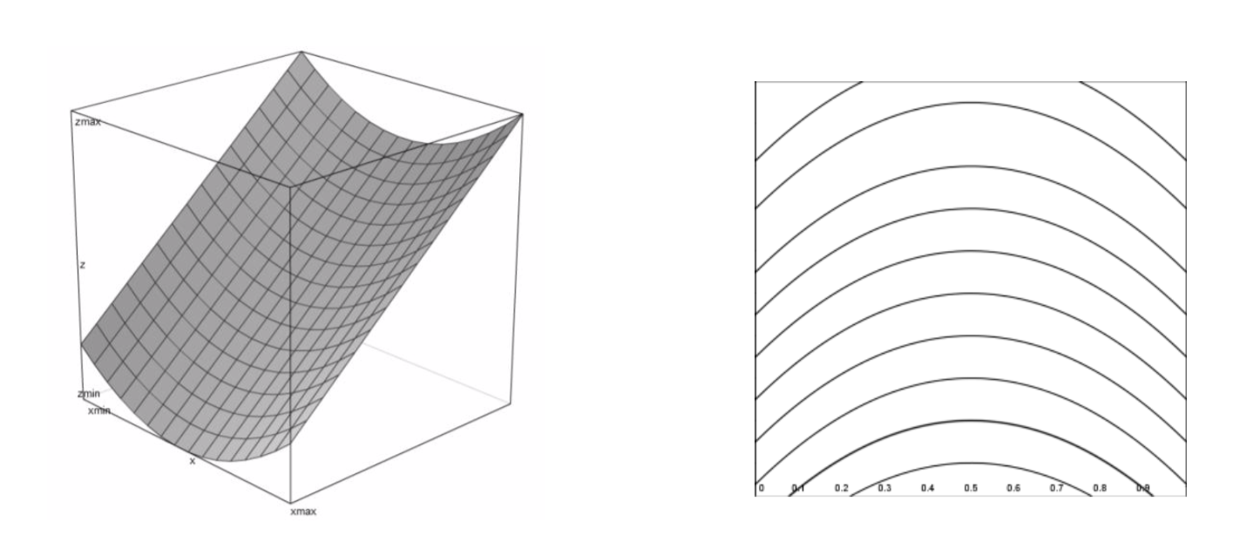
Graph und Höhenlinie von f
lg
bg
Peter Poensgen, Dissertation, IFIS, 2018

Slide 86
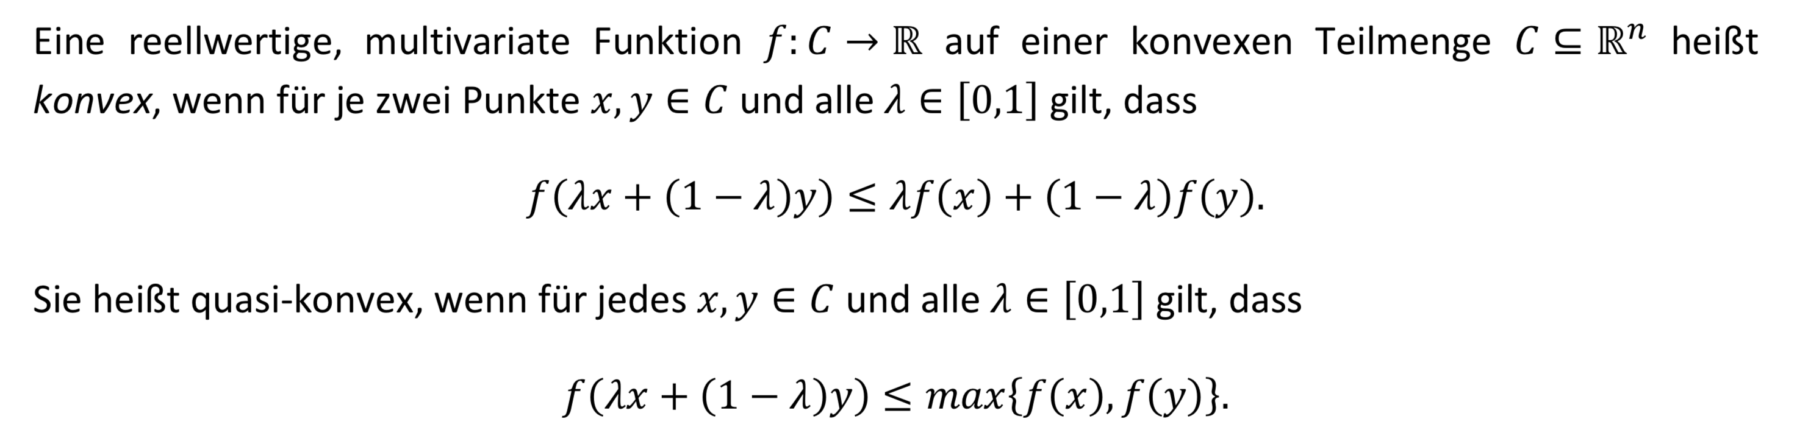
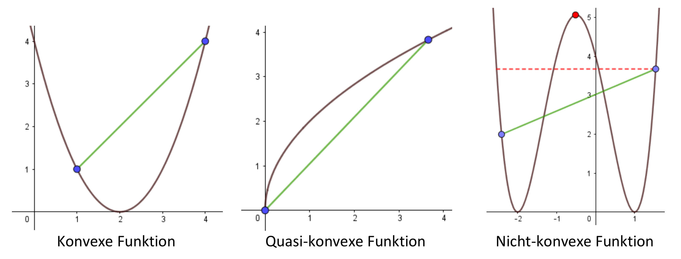
Konvexe und Quasi-Konvexe Funktionen
Peter Poensgen, Dissertation, IFIS, 2018

Slide 87
Branch-and-Bound-Ranked-Search (BRS)
algorithm BRS (rt, k, type, score_r, score_p)
// rt is an r-tree on the dataset
// k denotes the number of data points to return
// type can be either ‘min’ or ‘max’,
// score_r computes a score for an MBR
// score_p is a point scoring function
let pq = build_priority_queue(type, // pq with (obj, score) entries
map(lambda(obj) return (obj, score_r(mbr(obj), score_p)),
root(rt)))
result = {}
n = 0
object
while n < k and not empty?(pq) do
object := delete_next(pq)
if point?(object) then
result := result ∪ {object}
n := n + 1
else
if leaf?(object) then
for p ∈ points(mbr(object)) do
insert((p, score_p(p)), pq)
else
for e ∈ children(object) do
insert((e, score_r(e, score_p)), pq)
return result
Y. Tao, V. Hristidis, D. Papadias and Y. Papakonstantinou, “Branch-and-Bound Processing of Ranked Queries,” Information Systems, 32(3), pp. 424-445, 2007

Slide 88
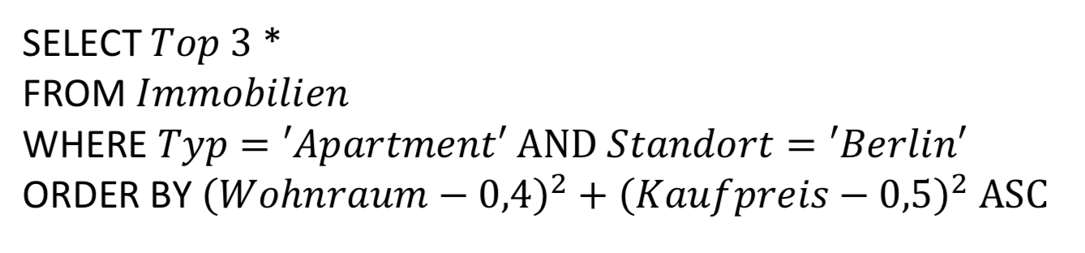
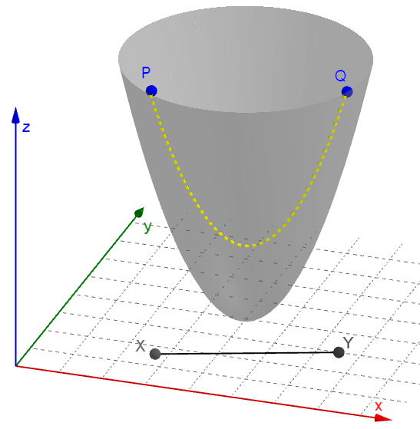
ScorePoint
DESC
scorePoint(Y)

Slide 89
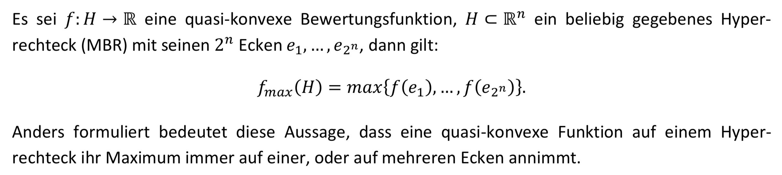
Maximumprinzip Quasi-Konvexer Funktionen
Referenzpunkt q = (0.4, 0.5)
Damit können wir BRS wie folgt aufrufen:
let query_tuple_score =
lambda (t)
return (normalize(wohnraum(t)) – 0.4)² + (normalize(kaufpreis(t)) – 0.5)²
BRS(data_rtree, k, ‘max’,
lambda (mbr)
return reduce(max, map(query_tuple_score, vertices(mbr)), 0)
query_tuple_score)
Vertices liefert die Eckpunkte eines MBR, normalize bildet Werte in Einheitswürfel ab.
Peter Poensgen, Ralf Möller, Quasi-Convex Scoring Functions in Branch-and-Bound Ranked Search, in: Open Journal of Databases (OJDB), Vol.7, (1), p.1-11, 2020
Peter Poensgen, Dissertation, IFIS, 2018

Slide 90
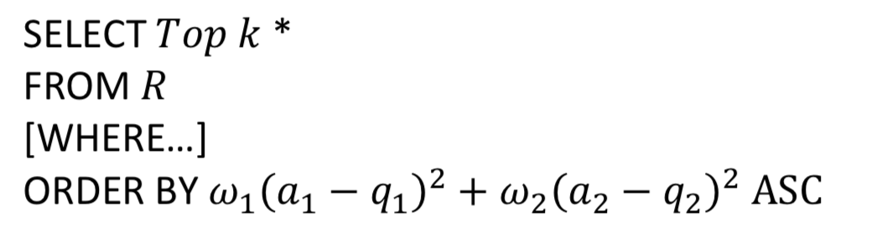
Minimumprinzip?
Auch beim Minimum nur die Eckpunkte betrachten?
Leider so für quasi-konvexe Funktionen nicht anwendbar
Finden wir ein entsprechendes Minimumprinzip?
Für welche Funktionsklassen?
Quadratische Funktionen
(genauer: Funktionen mit geradem Exponenten)
Peter Poensgen, Dissertation, IFIS, 2018

Slide 91
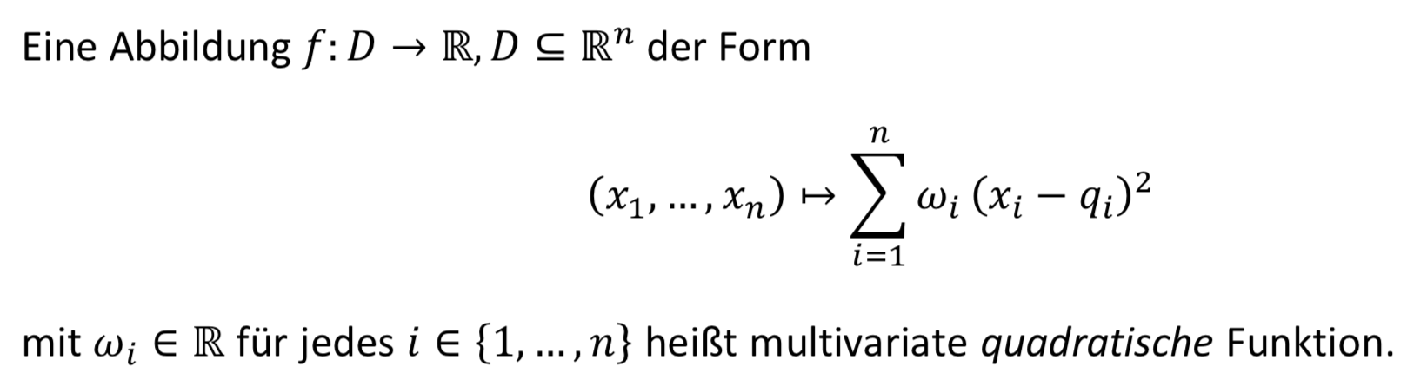
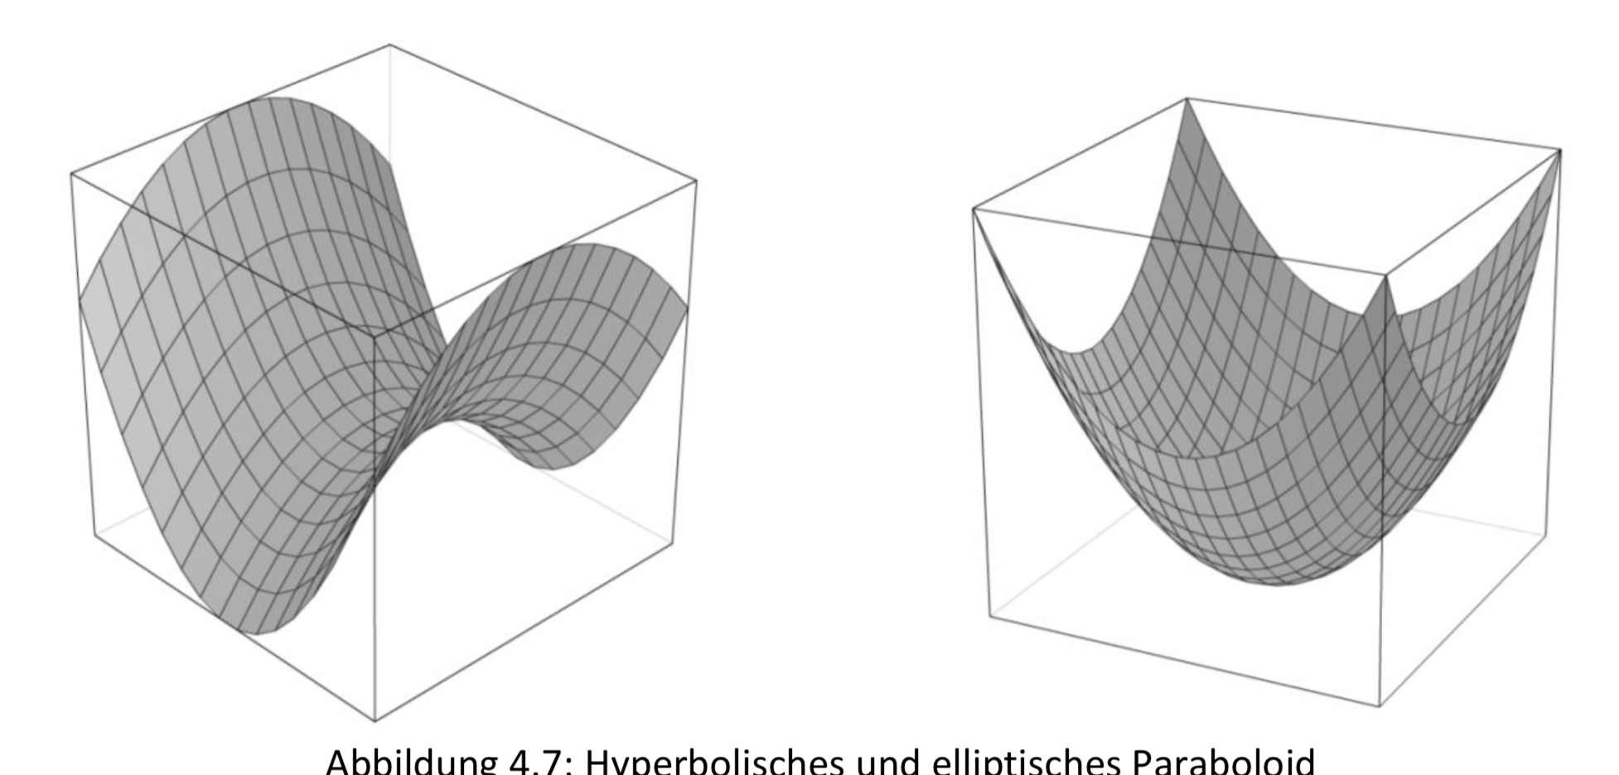
Quadratische Funktionen
Hyperbolisches Paraboloid (ein 𝜔_{i} < 0)
Elliptisches Paraboloid (alle 𝜔_{i} > 0)
Peter Poensgen, Dissertation, IFIS, 2018

Slide 92
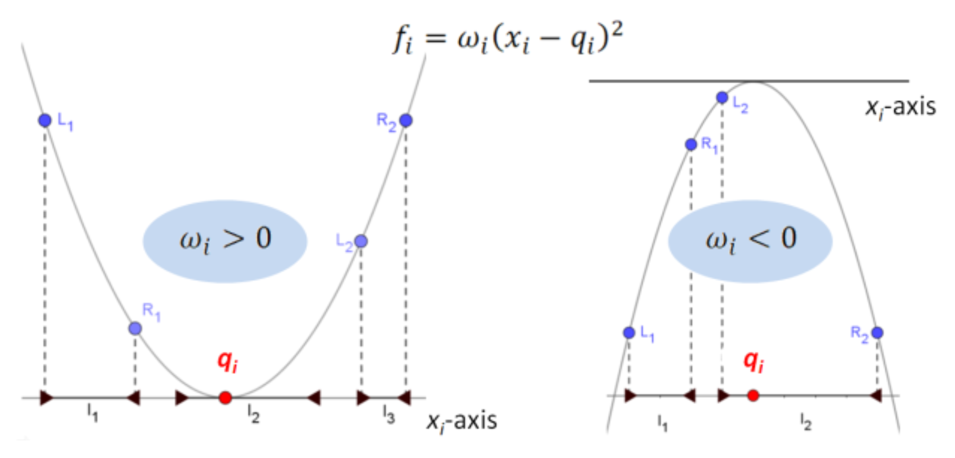
Rückführung auf eindimensionale Paraboloide
Mögliche Lage der Seiten eines MBR
Branch-and-Bound Ranked Search by Minimizing Parabolic Polynomials
P Poensgen, R Möller - Open Journal of Databases (OJDB), Volume 7, Issue 1, 2020
Peter Poensgen, Dissertation, IFIS, 2018

Slide 93
Unterscheidung der Fälle
Falls 𝜔_{i} aus 𝑓 positiv (linke Seite):
  Minimaler Wert von 𝑓 ist 0 gdw. das Intervall eines MBR-Seite die Koordinate des globalen Minimums enthält (𝐼2)
  Sonst, wenn die Koordinate des globalen Minimums außerhalb ist (𝐼1 or 𝐼3), ist das Minimum der kleinste Funktionswert der linken (𝐼1) oder rechten (𝐼3) Intervallgrenze
Falls 𝜔_{i} aus 𝑓 negativ (rechte Seite):
  Minimum ist immer der kleinste Funktionswert der linken oder rechten Intervallgrenze (𝐼1 oder 𝐼2)

Slide 94
Zusammenfassung
Branch-and-Bound-Skyline
Top-k-Präferenzanfragen für räumliche Objekte
Monotonie der Bewertungsfunktion
Branch-and-Bound Ranked Search
  Ausnutzung von R-Bäumen
  Auch für bestimmte Klassen von nicht-monotonen Bewertungsfunktionen
    Quasi-konvexe Bewertungsfunktionen: Max
    Quadratische Funktionen (Paraboloide): Min

